Slide 1
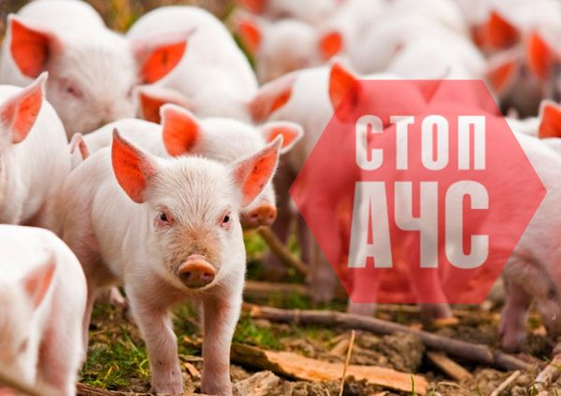
Африканська чума свиней (АЧС)

Slide 2
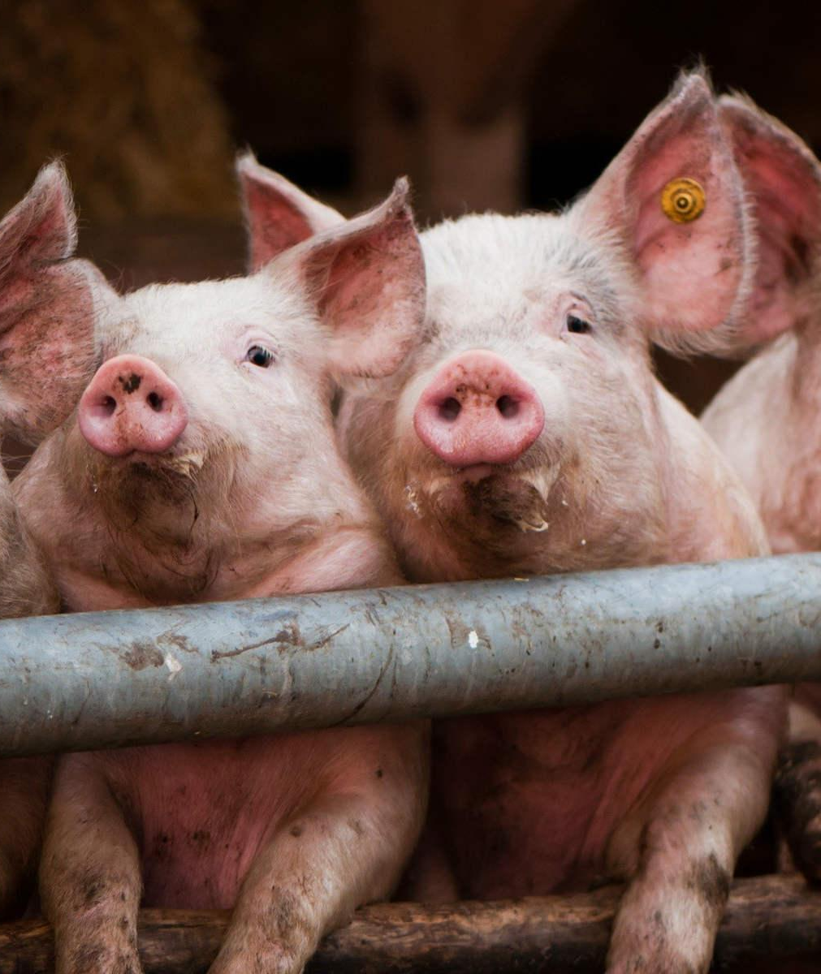
Основні заходи боротьби з АЧС
З метою забезпечення стабільної епізоотичної ситуації на території Украіни та недопущення занесення африканської чуми свиней Держпродспоживслужба рекомендує власникам, які утримують поголів’я свиней посилити заходи профілактики недопущення АЧС.
Що необхідно знати пересічному громадянину про африканську чуму свиней (АЧС):
АЧС не становить небезпеки для людини;
Людина опосередковано (забруднившись матеріалом від хворої, загиблої чи забитої свині) може перенести заразу на іншу територію, де є сприйнятливі тварини;
Збудник хвороби тривалий час може зберігати свою життєздатність поза організмом.

Slide 3
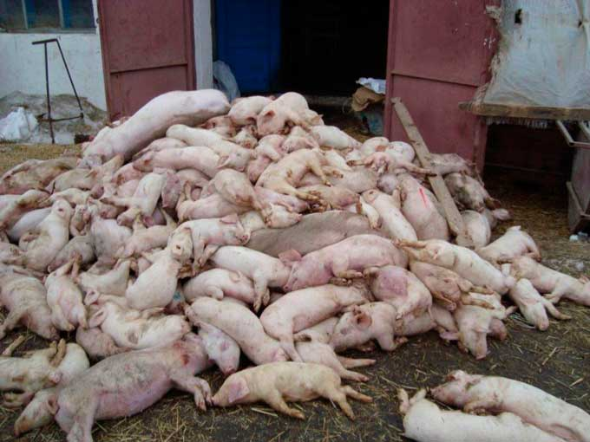
Що мають знати власники тварин про африканську чуму свиней (АЧС)?
АЧС - це:
гостра (ознаки хвороби розвиваються дуже швидко);
висококонтагіозна (надзвичайно заразна);
інфекційна (здатна до зараження, тобто може передаватись від однієї сприйнятливої тварини до іншої);
вірусна (на збудник не діють антибіотики, тому не має лікування);
хвороба (хворобливий стан організму - тварина виглядає підозріло, не так як завжди);
хвороба свиней (хворіють лише домашні та дикі свині).

Slide 4
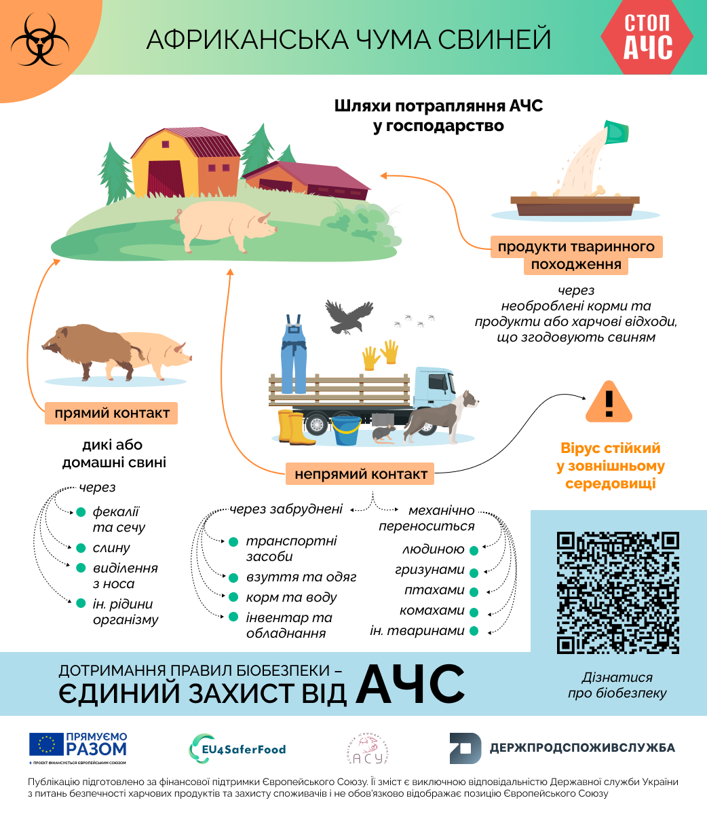
Як відбувається зараження свиней:
Шляхом безпосереднього контакту
Опосередковано:
через ґрунт, незнезаражені корми, предмети догляду й утримання, транспортні засоби; диких кабанів, бродячих тварин, птахів, мух та обслуговуючий персонал;
при згодовуванні харчових відходів, що містять продукти забою хворих чи інфікованих тварин.
Є однією із найбільш небезпечних хвороб свиней, оскільки характеризується високою смертністю, значними економічними збитками, зумовлених відсутністю вакцини, запровадженням спеціального режиму для свиногосподарств, витратами на проведення моніторингових та діагностичних досліджень, організацію профілактичних та ліквідаційних заходів в разі загрози чи виникнення хвороби та торговельними обмеженнями, що запроваджуються для блокування її розповсюдження - вірус африканської чуми свиней не становить небезпеки для людини.

Slide 5
Щоб запобігти занесенню вірусу АЧС у господарство, необхідно:
утримувати свиней в приміщенні, дотримуючись закритого режиму роботи;
не дозволяти відвідувати господарство стороннім особам;
не забивати хворих свиней та не переробляти туші захворілих тварин;
не купувати тварин у місцях стихійної торгівлі;
не утримувати свиней в домашніх господарствах мисливцям, працівникам лісу та працівникам свиноферм;
не згодовувати свиням харчові відходи, що містять свинину або продукти забою.

Slide 6
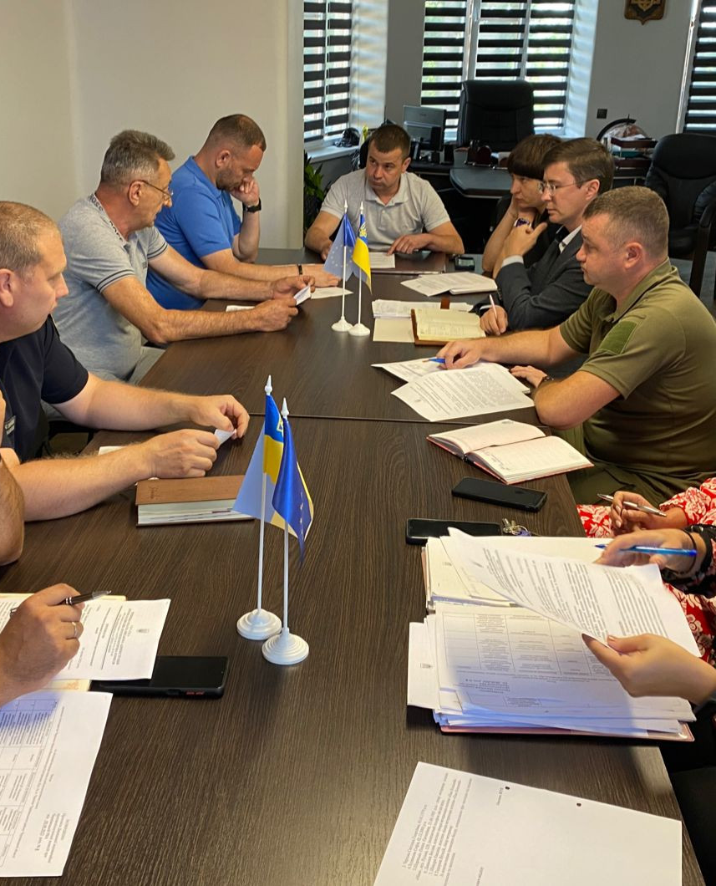
Згідно діючої Інструкції місцева державна надзвичайна протиепізоотична комісія вирішує усі питання, пов'язані з ліквідацією хвороби та приймає план дій щодо боротьби із захворюванням, затверджує інформаційну систему по забезпеченню оперативного зв'язку і координації всіх запланованих дій зацікавлених служб району (міста) по цим питанням.
При виникненні АЧС, з метою проведення оздоровчих заходів та недопущення розповсюдження збудника будуть задіяні спеціалісти територіальних органів та державних установ ветеринарної медицини, які працюють згідно штатного розпису на час виникнення спалаху АЧС.
Згідно діючої Інструкції місцева державна надзвичайна протиепізоотична комісія вирішує усі питання, пов'язані з ліквідацією хвороби та приймає план дій щодо боротьби із захворюванням, затверджує інформаційну систему по забезпеченню оперативного зв'язку і координації всіх запланованих дій зацікавлених служб району (міста) по цим питанням.
Органи місцевого самоврядування передбачають в бюджетах місцевих рад кошти для придбання на випадок надзвичайних ситуацій автономних електростанцій, пересувних обігрівачів, вагончиків та іншого устаткування та обладнання, яке необхідне для облаштування карантинних постів, засоби для дезінфекції, транспорт та ГСМ для проведення заходів з ліквідації та недопущенню розповсюдження АЧС.

Slide 7
Заходи з ліквідації АЧС
Після одержання інформації про встановлення діагнозу на АЧС ДНПК приймає рішення про оголошення господарства, мисливського господарства, населеного пункту, району або декількох районів (залежно від епізоотичної ситуації) неблагополучними щодо АЧС і встановлення в них карантину, визначає межі епізоотичного осередку, зон захисту і нагляду та організовує проведення в них таких протиепізоотичних заходів:
охоронно-карантинні - забезпечення локалізації вогнища інфекції, виконання карантинних заходів з недопущення розповсюдження захворювання;
епізоотологічні - проведення обстеження епізоотичних вогнищ та інфікованих об’єктів, аналізу епізоотичної ситуації, розробки і контролю здійснення заходів з ліквідації хвороби;
діагностичні - відбір патологічного матеріалу та доставка його в регіональні державні лабораторії ветеринарної медицини, ДНДІЛДВСЕ, референс-лабораторії Всесвітньої організації охорони здоров’я тварин (МЕБ);
матеріально-технічні - забезпечення проведення заходів дезінфекційною технікою, засобами для ліквідації осередку інфекції, засобами індивідуального захисту осіб, що працюють у неблагополучному пункті.

Slide 8
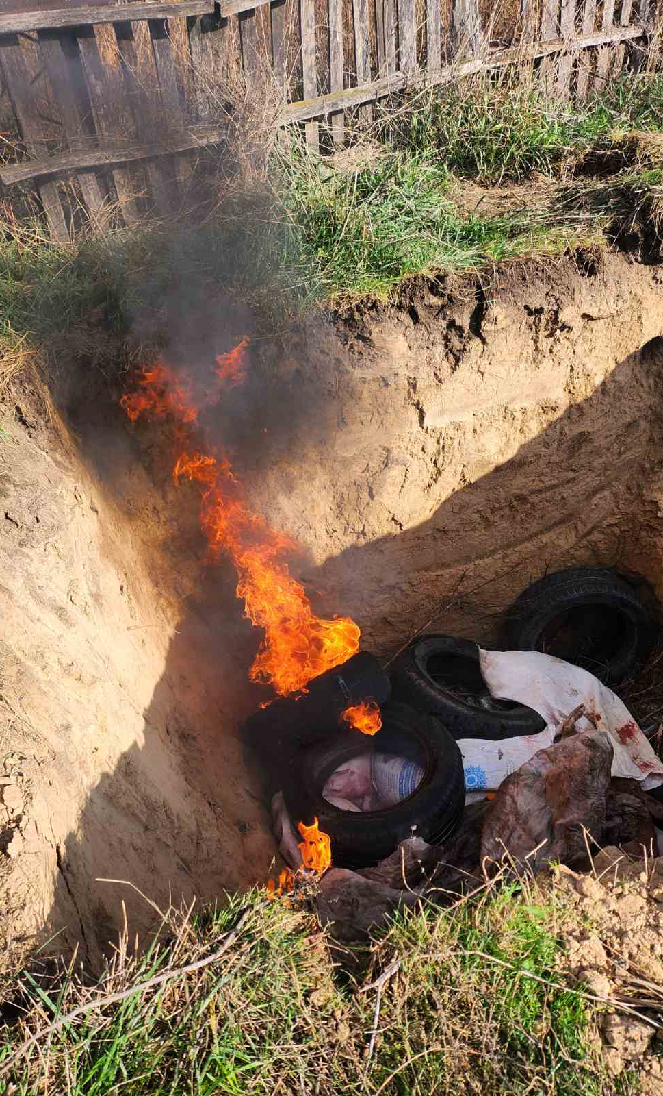
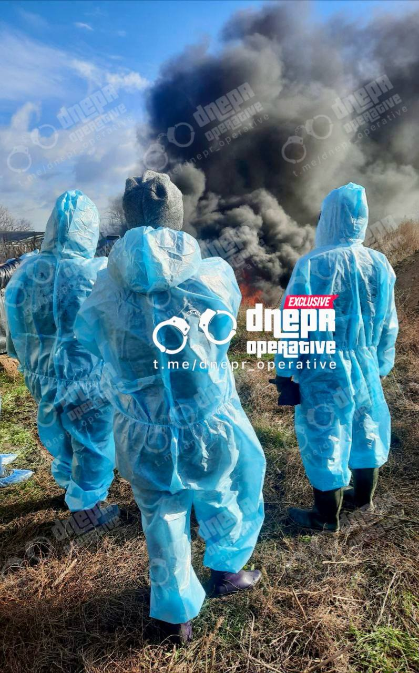
Заходи в епізоотичному осередку:
вилучають всіх свиней та отриману від них продукцію;
вилучених тварин піддають умертвінню в найкоротший строк під постійним наглядом та таким способом, який гарантує недопущення розповсюдження вірусу АЧС під час транспортування та забою;
туші тварин, трупи тварин, що загинули, продукцію тваринного походження, старі дерев’яні приміщення, гній, залишки корму, тару, малоцінний інвентар, дерев’яні підлоги, годівниці, перегородки та інші ймовірно контаміновані матеріали, речовини та відходи спалюють на площадках, спеціально відведених для цього в межах епізоотичного вогнища;
сперма, яйцеклітини та/або ембріони свиней, зібрані в господарстві у період між можливим занесенням хвороби в господарство та вжиттям карантинних заходів, знищуються під наглядом спеціалістів державної служби ветеринарної медицини України таким чином, щоб запобігти ризику розповсюдження вірусу АЧС;

Slide 9
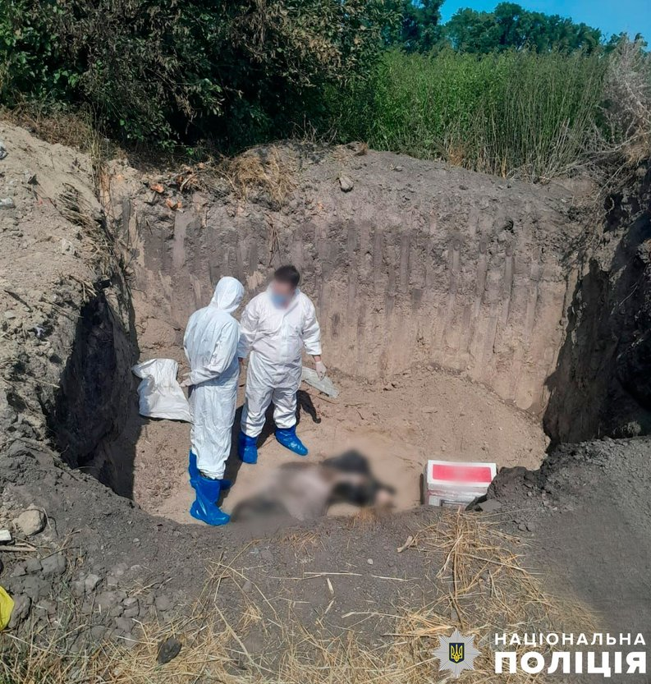
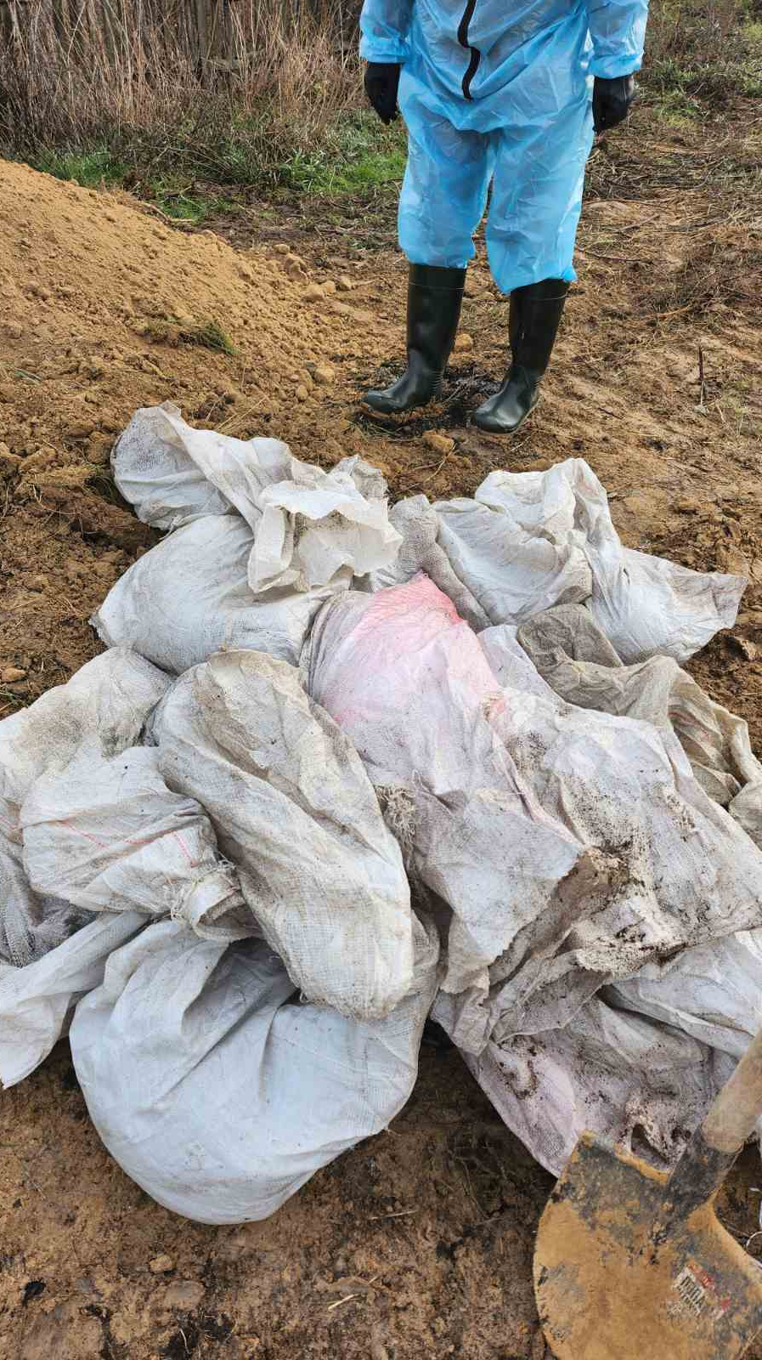
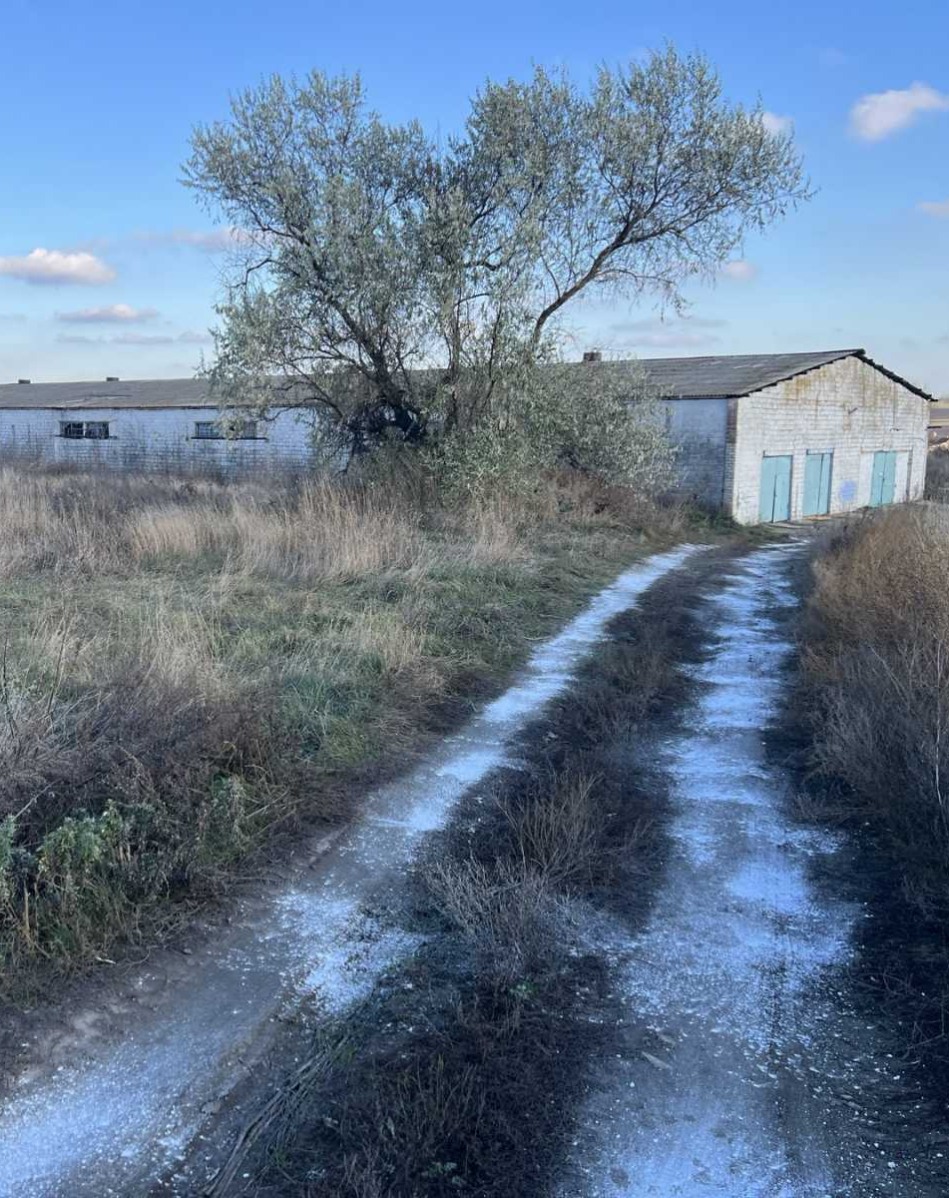
При відсутності можливості спалити трупи тварин та все вищевказане їх закопують на території епізоотичного осередку на глибину не менше 2 метрів. Шар землі з приміщень, де утримувались свині, глибиною 10-15 см знімають і разом з гноєм закопують у спеціально вириту канаву на глибину не менше 1,5 метра від рівня ґрунту. Гній пересипають сухим хлорним вапном, яке містить не менше 25% активного хлору, з розрахунку 0,5 кг/м⁻², зволожують водою, а потім переміщають у траншею. Протягом року на місці захоронення забороняється проведення земельних робіт;
після реалізації вищевказаних заходів приміщення, у яких утримувались свині, транспортні засоби, що використовувались для перевезення свиней та/або їх туш, підстилки, гною, гнійної жижі, повинні бути очищені та продезінфіковані методом, що гарантує знищення вірусу АЧС;
проводяться дератизація та дезінсекція, трупи гризунів спалюють;
у випадку первинного спалаху хвороби проводиться вивчення геному збудника АЧС.

Slide 10
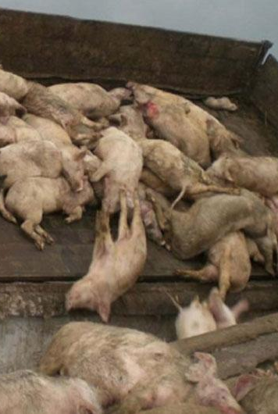
В умовах карантину заборонено:
увезення на територію епізоотичного осередку та вивезення за його межі тварин усіх видів, у тому числі птиці, а також продуктів і сировини тваринного походження, які можуть містити збудник АЧС;
вивезення з території епізоотичного осередку продуктів рослинництва, кормів, інших вантажів та вхід в неблагополучне господарство сторонніх осіб, в’їзд транспорту, перегрупування поголів’я свиней господарств тощо;
торгівлю тваринами і продуктами тваринного походження на ринках та в інших не встановлених для цього місцях (у господарствах, населених пунктах), проведення сільськогосподарських ярмарків, виставок (аукціонів) та громадських заходів, пов’язаних зі скупченням людей та тварин;
лікування хворих та підозрілих на захворювання на АЧС свиней.
ДНПК запроваджує карантин у місці виникнення АЧС, зокрема встановлює повну або часткову заборону руху транспортних засобів у епізоотичному осередку, зоні захисту та, при необхідності, у зоні нагляду.

Slide 11
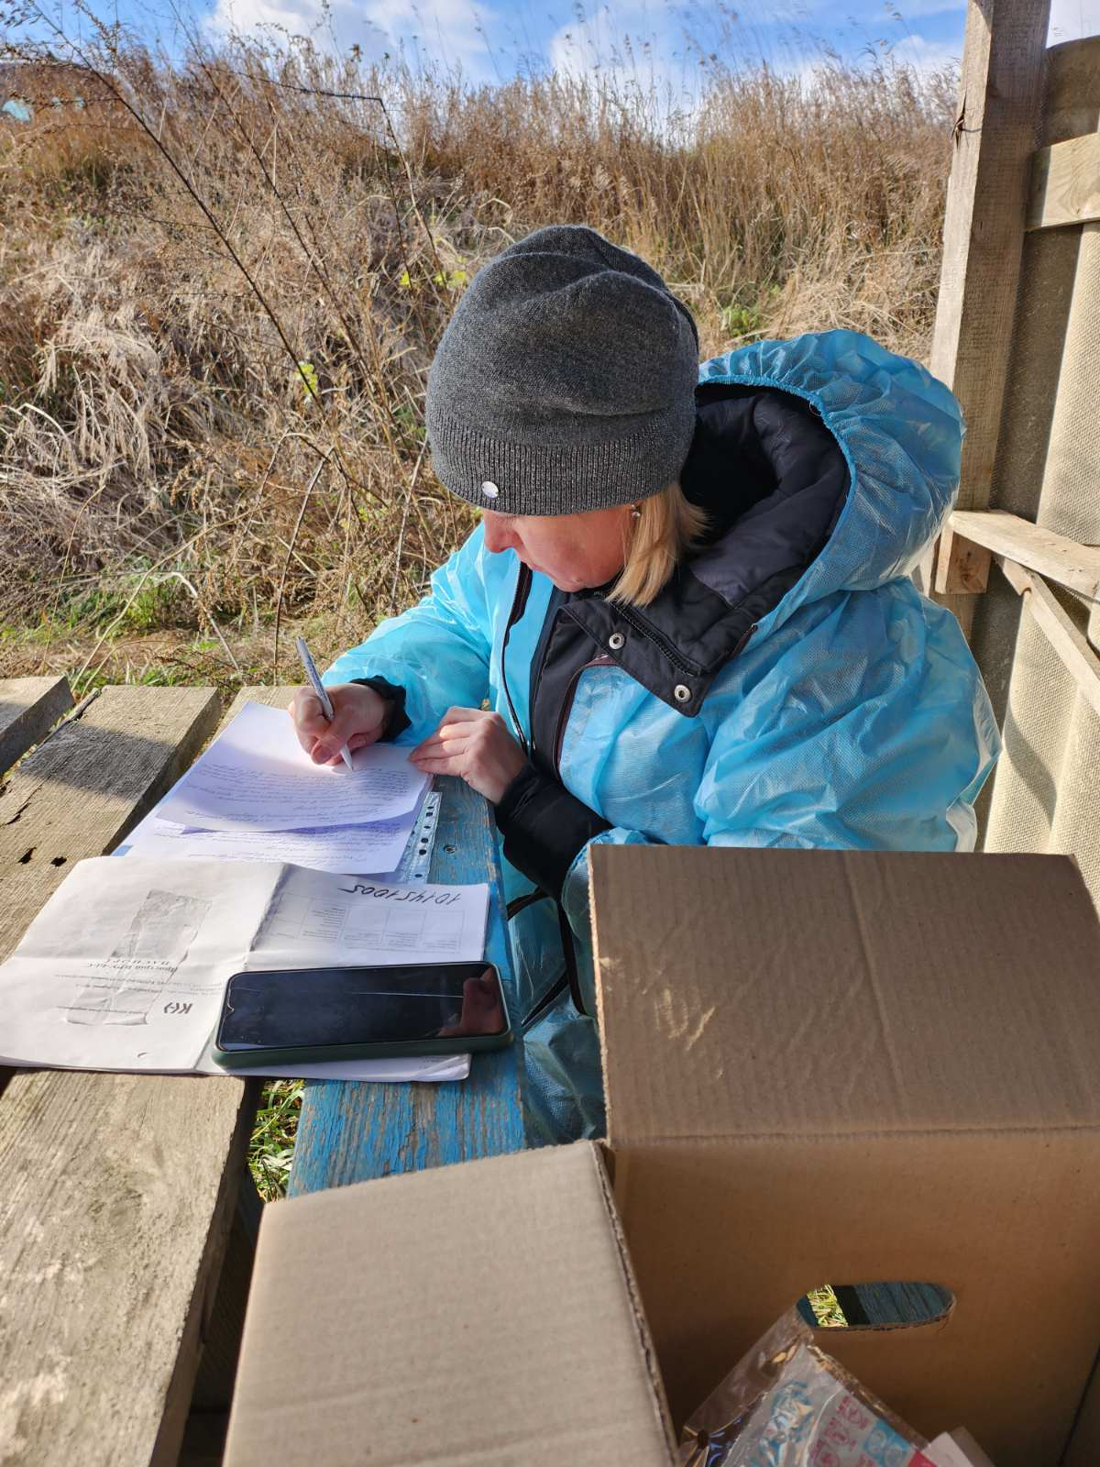
ДНПК вирішує усі питання, пов’язані з ліквідацією хвороби, і з цією метою:
затверджує план заходів щодо профілактики, недопущення поширення та ліквідації захворювання та затверджує схему інформування, яка повинна забезпечувати оперативний зв’язок і координацію всіх запланованих дій;
організовує через місцеві органи державної влади перепис та облік усього поголів’я свиней в зонах захисту та нагляду;
виділяє необхідну техніку, дезінфекційні машини, засоби, транспортні засоби, бульдозери, скрепери та інші технічні засоби для проведення земляних та інших робіт;
забезпечує безпечне знищення туш тварин, шляхом визначення м’ясопереробних підприємств для забою і переробки свиней із зони захисту;
створює спеціальні загони, які працюють під її керівництвом та виконують такі функції:
дезінфекційні бар’єри заповнюють одним із рекомендованих дезрозчинів;
перед дезінфекцією проводять механічне очищення, обов'язково миють приміщення, обладнання гарячою водою з мийним засобом ;
проводять триразову дезінфекцію приміщень, загонів та інших місць, де утримувалися свині, та прилеглої території у такому порядку: перша - одразу після знищення тварин, друга - після зняття дерев'яної підлоги, перегородок, годівниць та проведення ретельної механічної чистки, третя - перед зняттям карантину. Одночасно з дезінфекцією проводять дезінсекцію та дератизацію.

Slide 12
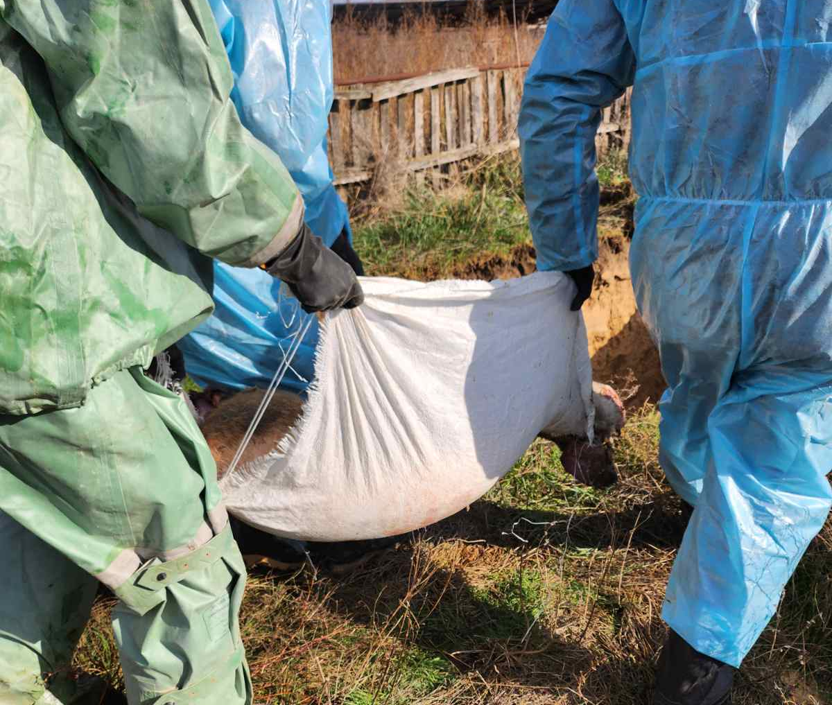
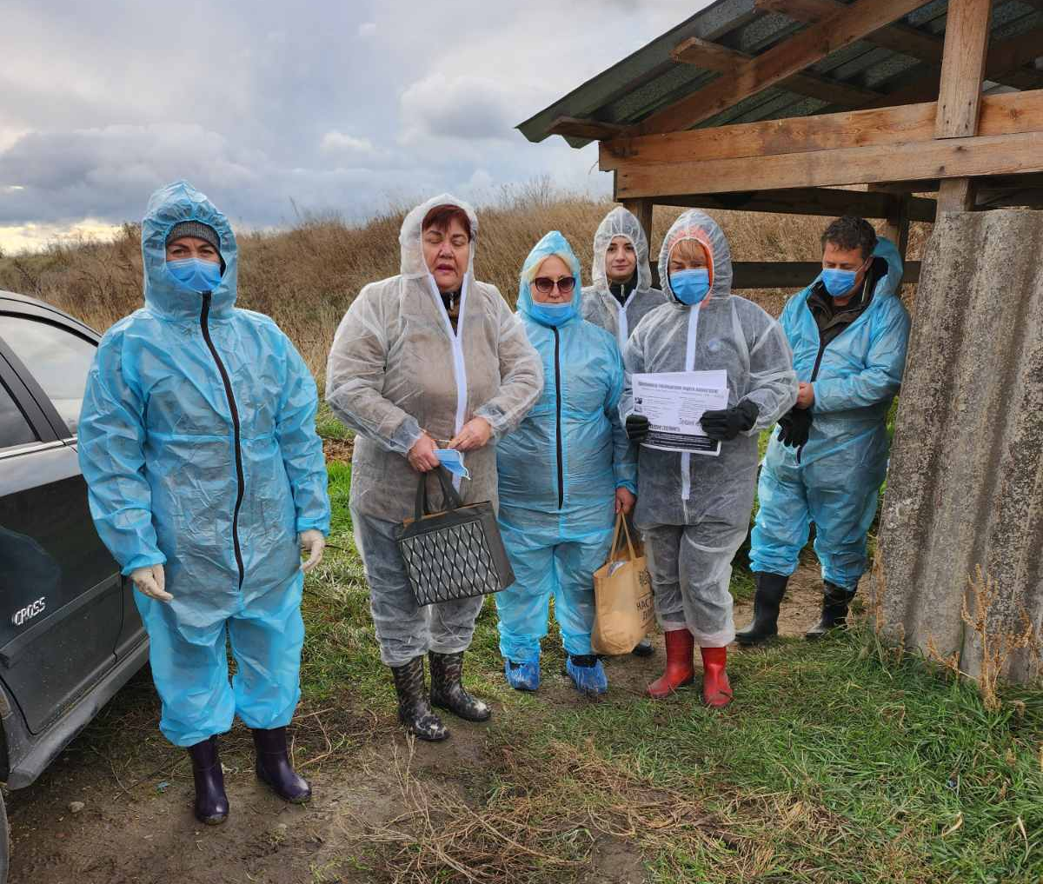
Одразу після підтвердження первинного випадку АЧС у диких свиней головний державний інспектор ветеринарної медицини району (міста) повинен невідкладно створити групу експертів, яка включає ветеринарів, мисливців, біологів, які займаються дикими тваринами, та епізоотологів.
Група експертів повинна:
1) вивчити епізоотичну ситуацію та визначити межі інфікованої зони;
2) розробити план заходів щодо профілактики, недопущення поширення та ліквідації захворювання для застосування в інфікованій зоні

Slide 13
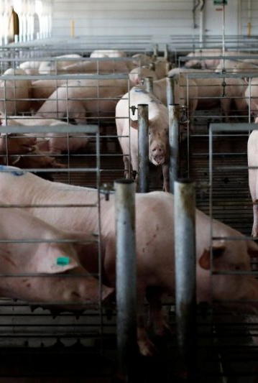
Зняття карантину та обмежень
Карантин знімається через 40 днів після знищення усіх свиней в епізоотичному осередку, забою свиней у зоні захисту та проведення комплексу ветеринарно-санітарних заходів.
На строк 6 місяців після зняття карантину встановлюються обмеження:
вивезення свиней та сировини, продуктів від їх забою за межі неблагополучних районів у межах області здійснюється за погодженням з ГУВМ, а за межі області - з Держветфітослужбою України;
у карантинній зоні, у зоні захисту забороняються продаж свиней на ринках та закупівля господарствами свиней у населення;
на дорогах при виїзді за межі неблагополучних пунктів повинні функціонувати карантинні ветеринарно-міліцейські пости.
У приміщеннях, де мало місце захворювання, розміщення свиней, інших видів тварин та птиці дозволяється відповідно до певних вимог.
Розведення свиней у господарствах зони захисту, де не зареєстровано випадків захворювання АЧС, дозволяється через 6 місяців з дотриманням необхідних вимог.
Державний ветеринарно-санітарний контроль за здійсненням заходів з попередження та ліквідації АЧС покладається на державних інспекторів ветеринарної медицини та/або уповноважених лікарів ветеринарної медицини.

Slide 14
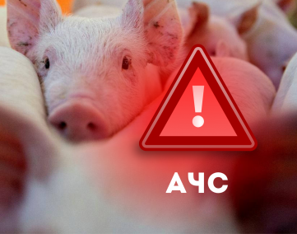
Важливо! Ніколи не викидайте трупи тварин відходи від їх утримання та переробки на смітники, узбіччя доріг, не проводьте захоронення на своїх або інших земельних ділянках. Не намагайтеся переробити м’ясо вимушено забитих свиней без огляду ветеринарного спеціаліста. Пам’ятайте,що це може привести до подальшого розповсюдження хвороби.
Враховуючи вищезазначене, з метою недопущення ймовірного розповсюдження збудника, забезпечення стабільної епізоотичної ситуації щодо АЧС та гарантування продовольчої безпеки, не купуйте м’ясо та м’ясопродукти у невстановлених для цього місцях та на стихійних ринках.
Наголошуємо, що будь-які ознаки захворювання чи загибель свиней, слід розглядати як ймовірний спалах АЧС і терміново повідомити про це

